Slide 1

Nauki techniczne w konkursach NCN – sukcesy i porażki z perspektywy 5 lat działalności NCN
Dr Marzena Oliwkiewicz-Miklasińska
Koordynator nauk ścisłych i technicznych
Narodowego Centrum Nauki

Slide 2
Narodowe Centrum Nauki
Narodowe Centrum Nauki (NCN) to agencja wykonawcza powołana
w wyniku reformy systemu finansowania nauki z 2010 r. do finansowania badań podstawowych.
Badania podstawowe są to oryginalne prace badawcze eksperymentalne lub teoretyczne podejmowane przede wszystkim w celu zdobywania nowej wiedzy o podstawach zjawisk i obserwowalnych faktów bez nastawienia na bezpośrednie zastosowanie komercyjne.
Centrum ogłasza konkursy na projekty badawcze, stypendia i staże po uzyskaniu stopnia naukowego doktora. Każdy badacz, niezależnie od wieku, posiadanego doświadczenia lub stopnia/tytułu naukowego oraz uprawianej dyscypliny znajdzie w ofercie NCN konkurs dla siebie.
Centrum monitoruje również przebieg finansowanych badań.

Slide 3
Zadania Narodowego Centrum Nauki
Finansowanie projektów badawczych w obszarze badań podstawowych.
Finansowanie stypendiów doktorskich i staży podoktorskich.
Wspieranie rozwoju naukowego młodych uczonych.
Nadzór nad realizacją badań naukowych finansowanych ze środków NCN.
Nawiązywanie współpracy międzynarodowej.
Głównym celem NCN jest wzrost znaczenia polskiej nauki na arenie międzynarodowej oraz podniesienie jakości i efektywności badań naukowych dzięki konkurencyjnemu systemowi przyznawania grantów.

Slide 4
Struktura wydatków części „Nauka” w budżecie państwa na 2015 r.
71 mln zł
Działalność upowszechniająca naukę
MNiSW
7 mld 80 mln zł
2,6 mld zł
3,1 mld zł
306 mln zł

Slide 5
NAUKA - BUDŻET PAŃSTWA 2016
52,6 mln zł
1 mld zł
MNiSW
7 mld zł
2,8 mld zł
2,7 mld zł
1%
40 mln zł

Slide 6

MISJA
CELE
Wzrost znaczenia polskiej nauki na arenie międzynarodowej oraz podniesienie jakości i efektywności badań naukowych dzięki konkurencyjnemu systemowi przyznawania grantów.
Finansowanie najlepszych projektów w obszarze badań podstawowych.
Wspieranie rozwoju naukowego młodych uczonych.
Wspieranie tworzenia dużych,
w tym interdyscyplinarnych, zespołów badawczych zdolnych konkurować na arenie międzynarodowej.
Kreowanie nowych miejsc pracy
w projektach finansowanych przez Centrum.
Nawiązywanie współpracy międzynarodowej.

Slide 7










KONKURSY
POCZĄTKUJĄCY NAUKOWCY
PRELUDIUM
ETIUDA
osoby bez stopnia naukowego doktora,
otwarcie przewodu doktorskiego
nie jest warunkiem ubiegania się
o finansowanie
stypendium dla osób
z otwartym przewodem doktorskim
„
NAUKOWCY POSIADAJĄCY STOPIEŃ NAUKOWY DOKTORA
SONATA
SONATA BIS
FUGA
stopień naukowy doktora
uzyskany nie wcześniej niż 5 lat
przed rokiem złożenia wniosku
stopień naukowy doktora
uzyskany w okresie od 2 do 12 lat
przed rokiem złożenia wniosku
staż podoktorski,
stopień doktora uzyskany
nie wcześniej niż 5 lat przed
rokiem złożenia wniosku
DOŚWIADCZENI NAUKOWCY
TANGO
MAESTRO
SYMFONIA
wdrażanie wyników uzyskanych
w rezultacie badań podstawowych
co najmniej stopień naukowy doktora,
realizacja pionierskich badań
naukowych
wybitni naukowcy, realizacja
międzydziedzinowych projektów
badawczych
OTWARTE DLA WSZYSTKICH NAUKOWCÓW
OPUS
HARMONIA
projekty badawcze, w tym finansowanie
aparatury naukowo-badawczej
projekty międzynarodowe

Slide 8
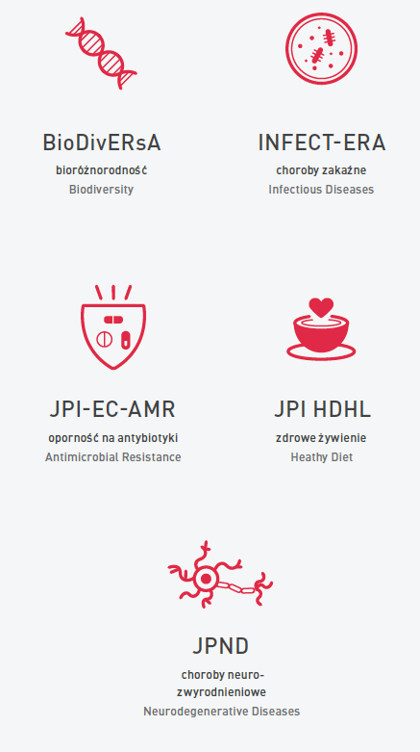
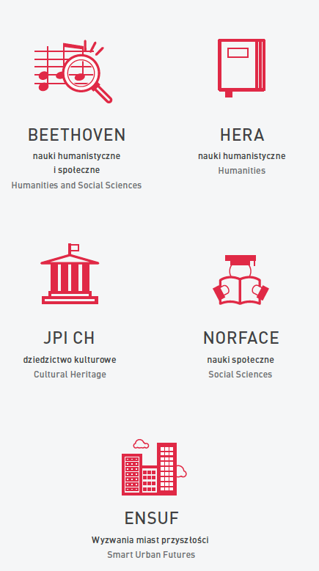
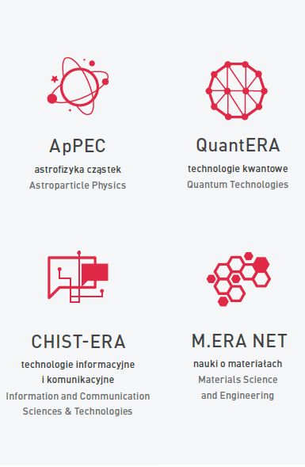
WSPÓŁPRACA MIĘDZYNARODOWA
NAUKI HUMANISTYCZNE,
SPOŁECZNE I O SZTUCE
NAUKI O ŻYCIU
NAUKI ŚCISŁE
I TECHNICZNE
Healthy Diet

Slide 9
Programy międzynarodowe NCN
Konkursy międzynarodowe organizowane w ramach współpracy wielostronnej
Konkurs BEETHOVEN (2014, 2016)
Wspólny konkurs NCN z Deutsche Forschunsgemeinschaft (DFG) na polsko - niemieckie projekty badawcze z zakresu nauk humanistycznych, społecznych i o sztuce. W konkursie ogłoszonym w 2014r. złożono 96 wniosków, sfinansowano 17 projektów, których listę rankingową ogłoszono w październiku 2015r.
Trwają prace nad kolejną edycją konkursu, która zostanie ogłoszona we wrześniu br. BEETHOVEN 2 oprócz HS obejmie wybrane panele nauk ścisłych i technicznych (ST1, ST2, ST3, ST4, ST5, ST9).
Konkurs POLONEZ Marie Sklodowska - Curie Actions (2015-2017)
Program na finansowanie badań naukowych prowadzonych przez naukowców z zagranicy w polskich jednostkach naukowych. NCN ogłosi trzy konkursy, w ramach których sfinansuje 90 projektów. W konkursie POLONEZ 1 przyznano finansowanie 22 projektom z nauk ścisłych i technicznych.

Slide 10
Konkursy NCN w 2016 r.
Otwarte konkursy:
Ogłoszenie
15 marca 2016 r.
Konkursy planowane do ogłoszenia:
  OPUS 11
  SONATA 11
  PRELUDIUM 11
  POLONEZ 2
Ogłoszenie
15 września 2016 r.
Ogłoszenie
15 grudnia 2016 r.
  OPUS 12
  SONATA 12
  PRELUDIUM 12
  POLONEZ 3
  BEETHOVEN 2
  SONATINA
  ETIUDA 5
  UWERTURA
Ogłoszenie
15 czerwca 2016 r.
  MAESTRO 8
  HARMONIA 8
  SONATA BIS 6

Slide 11
Ograniczenia w występowaniu z wnioskami w konkursach NCN
Zniesiono karencję nakładaną na kierowników projektów najsłabszych wniosków spośród niezakwalifikowanych do drugiego etapu oceny.
W konkursach PRELUDIUM, SONATA, OPUS można złożyć wnioski składane po raz pierwszy oraz te wnioski, które w poprzedniej edycji konkursów tego typu zostały zakwalifikowane do drugiego etapu oceny merytorycznej ale nie uzyskały finansowania. Wyjątki od tej reguły to wnioski bardzo dobre merytorycznie, ale: z nieuzasadnionym budżetem, skierowane do niewłaściwego panelu, niespełniające wymogów formalnych (brak zgód odpowiednich komisji)
Nie będzie można ubiegać się o finansowanie kolejnego grantu, jeśli kieruje się więcej niż dwoma projektami lub jeśli kieruje się dwoma projektami i jednocześnie wniosek, w którym występuje się jako kierownik projektu jest w trakcie oceny w NCN.

Slide 12
PROCES OCENY WNIOSKÓW
NCN w celu realizacji zadań wypracowało dwuetapowy system środowiskowej oceny wniosków (peer review).
Rada NCN przyjęła jako ogólną zasadę, uwzględnianie w starannie przemyślanych proporcjach, zarówno oceny jakości samego projektu, jak i dorobku jego wykonawców.
Proces oceny wniosku rozpoczyna się od oceny formalnej dokonywanej przez Koordynatorów Dyscyplin, która obejmuje sprawdzenie kompletności oraz prawidłowości przygotowania
i złożenia wniosku o finansowanie projektu.
Oceny merytorycznej wniosków dokonują Zespoły Ekspertów.

Slide 13
Ocena formalna
Brak znajomości dokumentów konkursowych (warunków konkursów, regulaminu przyznawania środków, zakresu wymaganych danych itd.) może skutkować negatywnym wynikiem oceny formalnej
Najczęstsze przyczyny negatywnej oceny formalnej:
niedotrzymanie terminu złożenia wniosku;
brak dostarczenia wniosku w formie pisemnej i/lub elektronicznej;
brak uzupełnienia wszystkich wymaganych danych w języku angielskim;
brak spełnienia szczegółowych warunków poszczególnych konkursów;
negatywna ocena kwalifikowalności wydatków zgodnie z katalogiem kosztów kwalifikowalnych i niekwalifikowalnych

Slide 14
PROCES OCENY WNIOSKÓW
I ETAP
wnioski są oceniane indywidualnie przez członków Zespołów Ekspertów. Przygotowane oceny stanowią punkt wyjścia do dyskusji nad oceną wniosku podczas pierwszego posiedzenia panelowego. Decyzja
o odrzuceniu wniosku lub zakwalifikowaniu go do drugiego etapu oceny jest podejmowana kolegialnie przez zespół, po przeprowadzeniu dyskusji. Zespoły Ekspertów przygotowują kwalifikacyjne listy rankingowe wniosków skierowanych do II etapu.

Slide 15
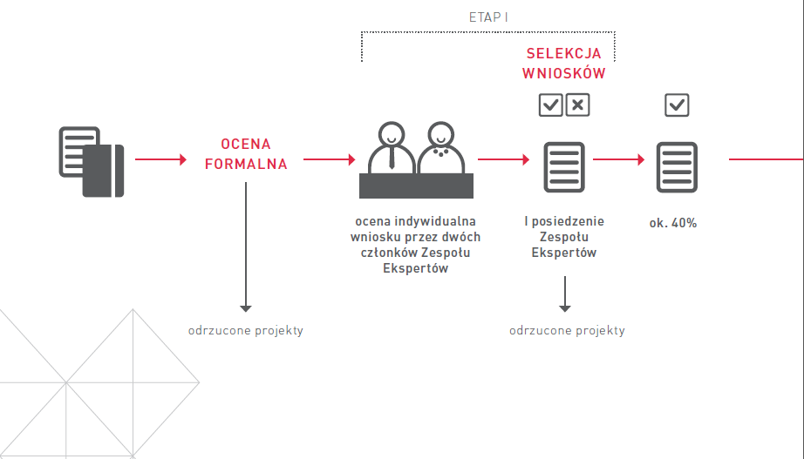
PROCES OCENY WNIOSKÓW

Slide 16
PROCES OCENY WNIOSKÓW
II ETAP
wnioski są oceniane przez ekspertów zewnętrznych, w tym zagranicznych, których opinie są następnie omawiane przez Zespół Ekspertów podczas drugiego posiedzenia panelowego. Ekspertów zewnętrznych wskazują Koordynatorzy Dyscyplin z uwzględnieniem kandydatów zaproponowanych przez członków Zespołu Ekspertów. Ostateczne uzgodnienie ocen dla poszczególnych wniosków oraz ustalenie listy rankingowej projektów zakwalifikowanych do finansowania należy do Zespołu Ekspertów. W niektórych konkursach na II etapie oceny przeprowadzana jest rozmowa kwalifikacyjna.

Slide 17
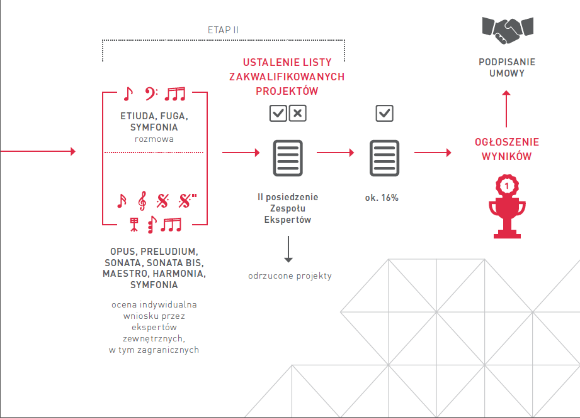
PROCES OCENY WNIOSKÓW

Slide 18
Ograniczenia w występowaniu z wnioskami
Kierownikiem projektu finansowanego w ramach konkursów PRELUDIUM, SONATA, SONATA BIS oraz laureatem konkursów ETIUDA i FUGA można być tylko jeden raz.
Kierownikiem w nowo składanym wniosku nie może być osoba, która w tym samym czasie kieruje więcej niż dwoma innymi projektami NCN lub kieruje dwoma projektami, a trzeci jest w procesie oceny
Kierownicy projektów MAESTRO mogą ubiegać się o finansowanie kolejnego projektu w konkursie MAESTRO nie wcześniej niż 9 miesięcy przed zakończeniem realizacji poprzedniego grantu.
FUGI nie może składać osoba, która jest kierownikiem w już realizowanym projekcie NCN lub jej wniosek jest rozpatrywany w innym konkursie NCN.

Slide 19
EKSPERCI I RECENZENCI
W 2015 1253 ekspertów wewnętrznych utworzyło
92 Zespoły Ekspertów.
W II etapie procesu oceny wniosków uczestniczyło 7308 ekspertów zewnętrznych, którzy wykonali 9553 recenzje.
79% ekspertów zewnętrznych to eksperci zagraniczni, którzy wykonali łącznie 7188 recenzji, co stanowi 75% wszystkich ocen.
pozostali eksperci
7 308
ekspertów zewnętrznych
eksperci zagraniczni

Slide 20
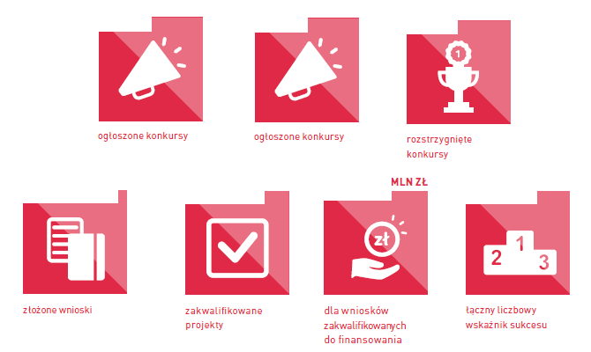
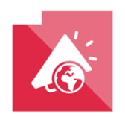

KONKURSY NCN 2016
13
8
12
Ogłoszone konkursy
Ogłoszone konkursy międzynarodowe
Rozstrzygnięte konkursy
10 939
2038
958
19%
Złożone wnioski
Zakwalifikowane
projekty
Dla wniosków zakwalifikowanych
do finansowania
Łączny liczbowy
wskaźnik sukcesu

Slide 21
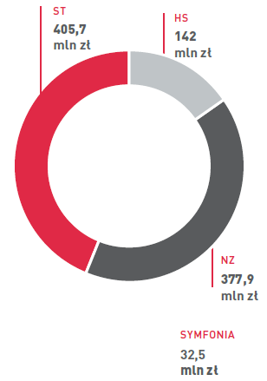
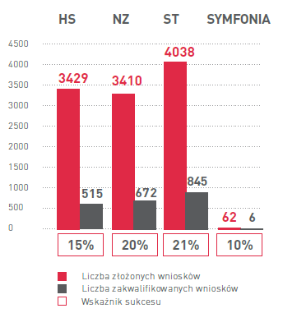
KONKURSY NCN 2015
2015 - przyznane finansowanie
w podziale na grupy nauk.
2015 - liczba wniosków złożonych
i zakwalifikowanych do finansowania
w poszczególnych grupach nauk, wraz z liczbowym wskaźnikiem sukcesu.

Slide 22


MŁODZI NAUKOWCY
Jednym z priorytetów Narodowego Centrum Nauki jest wspieranie rozwoju kariery naukowej osób rozpoczynających karierę naukową. NCN przeznacza na ten cel nie mniej niż 20% środków pozostających w jego dyspozycji. Młodzi naukowcy według ustawy o zasadach finansowania nauki to osoby do 35. roku życia. W konkursach rozstrzygniętych
w 2015 r. młodzi naukowcy stanowili połowę wszystkich grantobiorców.
25
. .
łącznej kwoty przeznaczonej na finansowanie projektów badawczych
w konkursach NCN rozstrzygniętych w 2015 roku przeznaczono na finansowanie projektów badawczych, staży i stypendiów realizowanych przez osoby rozpoczynające karierę naukową
zakwalifikowanych do finansowania projektów stanowiły projekty kierowane przez młodych naukowców do 35. roku życia

Slide 23

Panele NCN
Nauki Ścisłe i Techniczne
ST 1 Nauki matematyczne
ST 2 Podstawowe składniki materii
ST 3 Fizyka fazy skondensowanej
ST 4 Chemia analityczna i fizyczna
ST 5 Synteza i materiały
ST 6 Informatyka i technologie informacyjne
ST 7 Inżynieria systemów i telekomunikacji
ST 8 Inżynieria procesów i produkcji
ST 9 Astronomia i badania kosmiczne
ST 10 Nauki o Ziemi

Slide 24
PANELE ST6, ST7, ST8 w latach 2015-2016
liczba wniosków zgłoszonych w tzw. dużych edycjach: 1993
liczba wniosków zakwalifikowanych do finansowania: 403
współczynnik sukcesu: 20,22 %
na łączną kwotę: 170 mln 974 tyś. zł
liczba wniosków zgłoszonych w tzw. małych edycjach: 281
liczba wniosków zakwalifikowanych do finansowania: 23
współczynnik sukcesu: 8,2%
na łączną kwotę: 24 mln 364 tyś. zł
W konkursie POLONEZ 1 ST beneficjenci z Politechniki Śląskiej
i Politechniki Krakowskiej

Slide 25
Uczelnie techniczne – liderzy w konkursach NCN w latach 2015-2016
AGH 242 umowy grantowe, w tym 5 Maestro, 14 Harmonii, 7 Sonat Bis
PW 199 umów grantowych, w tym 3 Maestro, 3 Harmonie, 7 Sonat Bis
PWr 184 umowy grantowe, w tym 5 Maestro, 9 Harmonii, 10 Sonat Bis
PŁ 136 umów grantowych, w tym 5 Maestro, 4 Harmonie, 7 Sonat Bis
PŚl 106 umów grantowych, w tym 1 Maestro, 4 Harmonie
PG 98 umów grantowych, w tym 2 Maestro, 5 Harmonii, 2 Sonaty Bis
PP 91 umów grantowych, w tym 3 Maestro, 1 Harmonia, 1 Sonata Bis
WAT 44 umowy grantowe, w tym 1 Maestro, 4 Harmonie
PB 34 umowy grantowe
ZUT 33 umowy grantowe, w tym 1 Maestro, 1 Harmonia, 1 Sonata Bis
PKr 29 umów grantowych, w tym 1 Maestro, 2 Harmonie
PCz 29 umów grantowych

Slide 26
Granty Maestro w uczelniach technicznych – panele ST6, ST7
ST6 Energooszczędne modele i algorytmy dla systemów i sieci komputerowych przyszłych generacji – prof. Jan Węglarz, PP
Automatyczne, wysokoprzepustowe modelowanie struktur przestrzennych RNA – prof. Ryszard Adamiak, PP
Rozwój grafowych metod optymalizacji dyskretnej w zastosowaniach technicznych i biologicznych – prof. Marek Kubale, PG
ST7 Inżynieria i biologia systemów w analizie odpowiedzi komórek ludzkich na stres. Geneza różnorodności, regulacja parakrynna i analiza ewolucyjna – prof. Marek Kimmel, PŚl
Holo True3D: Wielowiązkowe obrazowanie i pomiary holograficzne – prof. Małgorzata Kujawińska, PW

Slide 27
Granty Maestro w uczelniach technicznych – panel ST8
ST8 Modelowanie matematyczne, analiza numeryczno-analityczna i sterowanie układów hybrydowych mechanicznych dyskretnych i ciągłych z uwzględnieniem zjawisk kontaktowych w przestrzeni trójwymiarowej – prof. Jan Awrejcewicz, PŁ
Rzadkie (ukryte) atraktory w układach sprzężonych oscylatorów – prof. Tomasz Kapitaniak, PŁ
Wieloskalowe modelowanie efektów histerezowych i synchronizacyjnych w procesie tarcia suchego – prof. Andrzej Stefański, PŁ
Zaawansowane organiczno-nieorganiczne materiały hybrydowe zawierające POSS: od nanorozmiarów do makroarchitektury – prof. Krzysztof Pielichowski, PKr
Uogólnienie opisu dyfuzji w ciałach stałych; unifikacja metody dyfuzji wzajemnej i termodynamiki procesów nieodwracalnych dla projektowania nowych materiałów – prof. Marek Danielewski, AGH

Slide 28
Granty Maestro w uczelniach technicznych – panel ST5
ST5 Badania zjawisk towarzyszących nukleacji i heteroepitaksji warstw (100) HgCdTe metodą MOCVD – prof. Antoni Rogalski, WAT
Nanomateriały o ściśle zdefiniowanej architekturze - projektowanie, synteza, właściwości – prof. Krzysztof Matyjaszewski, PŁ
Badania właściwości adsorpcyjnych, fotokatalitycznych i dezynfekcyjnych TiO2 funkcjonalizowanego depozytami grafenu – prof. Antoni Morawski, ZUT
Aktywacja tlenu molekularnego przez związki metaloorganiczne metali grup głównych: Nowe spojrzenie na stary problem – prof. Janusz Lewiński, PW
Nowe narzędzie w projektowaniu funkcjonalnych materiałów dla ogniw typu Li-ion – prof. Janina Molenda, AGH

Slide 29
Zapraszamy na stronę www
www.ncn.gov.pl
Dziękuję za uwagę.

